Slide 1

Come si fa un tema
Un’ esperienza didattica condotta seguendo l’insegnamento della psicologia cognitiva con l’ausilio degli strumenti del web
Notes:
<numero>

Slide 2

Prima di tutto chiediti:
A chi scrivi? (Al prof o ai compagni?)
Perché scrivi? (Per una prova scritta, per comunicare nel blog?)
Con quale scopo scrivi? (convincere, informare?)
Quali strumenti usi? (carta e penna, Word processor, internet?)

Slide 3

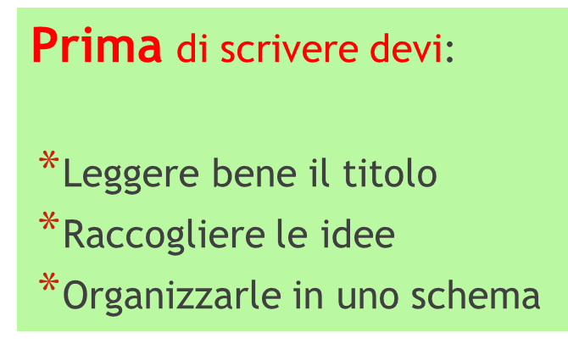
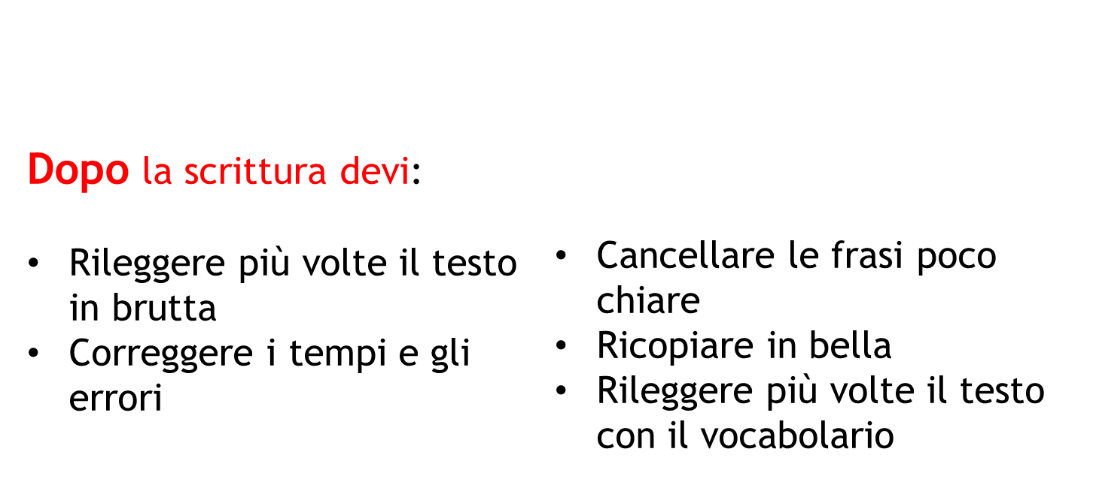
Pianificazione
Durante la scrittura devi:
Seguire lo schema
Pensare la frase prima di scriverla
Rileggere le frasi scritte prima di aggiungere nuove frasi
Usare i connettivi all’inizio del periodo
Trascrizione
Revisione

Slide 4


Leggere più volte il titolo
Raccogliere le idee
Ordinare le idee
Serve un piano!
Capire la consegna (cosa vuole da me?)
pormi un obiettivo (chi leggerà il mio testo?)
tutte le idee che mi vengono in testa
o cercarle nei libri o su internet
Rileggi il titolo e scegli le idee più adatte
schema
scaletta

Slide 5
UNO SCHEMA PER RACCONTARE
(Vai a capo alla fine di ogni sequenza)
Chi è
cosa fa
dove
quando
INIZIO
Qui vanno inserite le informazioni: dove, quando, chi è, cosa fa
Succede
Qualcosa
SVILUPPO
Dentro va messo il primo fatto
Come si comporta il protagonista
Dentro va messo come si comporta il protagonista
Il tentativo
di risolvere
la vicenda
Dentro va messo il tentativo fatto dal protagonista per risolvere la vicenda
La conseguenza
o soluzione
Dentro va messa la conseguenza delle sue azioni, cosa succede dopo
Il protagonista pensa che
FINE
Dentro va messo come reagisce o cosa pensa il protagonista

Slide 6

Bisogna seguire lo schema!
Bisogna sempre collegare le frasi tra loro!
I connettivi sono parole e/o gruppi di parole che collegano un periodo con quello precedente dandogli un significato
di tempo
.Dopo .Poi .Ad un certo punto .Il giorno dopo . Alla sera
di luogo
di causa
.Nel frattempo .Poco più in là .Poco lontano .Lì vicino .Dietro l’angolo
.Perciò .Quindi .Allora .A causa di questo .Fu così che .Tuttavia .Però

Slide 7


Un esempio di racconto con le frasi legate dai connettivi

Slide 8


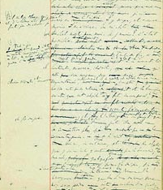
All’inizio usa frasi brevi: soggetto verbo e complementi
Controlla la punteggiatura.
Se scrivi una storia non mescolare i tempi presente, passato remoto, passato prossimo, imperfetto.
Cerca di usare sempre lo stesso tempo!
Riscrivi o cancella le frasi poco chiare!
Rileggi il testo in brutta prima di ricopiarlo in bella.

Slide 9

Devi ricopiare in bella andando a capo quando cambi argomento o sequenza narrativa
Controlla tutte le parole sul vocabolario! è l’unico modo per non commettere errori.
Puoi ricopiare il testo sul blog! Ma devi sempre rispettare la grammatica
Nel blog come in altri word processor è sempre presente uno strumento di correzione ortografica. Usalo!

Slide 10

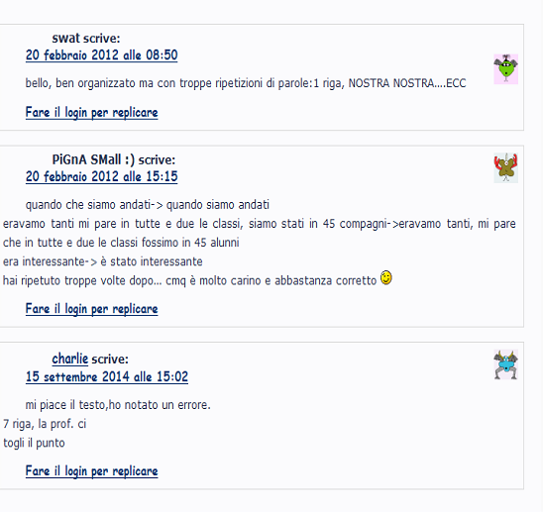
Condividere il lavoro ti può aiutare a migliorare il testo e tu puoi aiutare o imparare dagli altri.
Commenta
i testi dei tuoi
compagni
e leggi
i loro
commenti!

